Slide 1

Laboratório de Iniciação à Programação
Prof. Dr. João Paulo Aramuni

Slide 2
Aula 06
Controle
LIP - Manhã

Slide 3
Controle
No Scratch, os controles são blocos de comando que permitem aos usuários controlar o fluxo de execução dos scripts em seus projetos.
Eles fornecem ferramentas para repetir ações, tomar decisões com base em condições específicas e criar interações mais complexas.

Slide 4
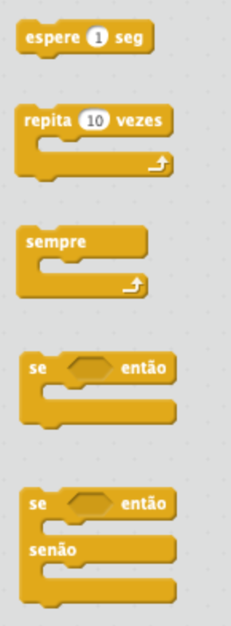
Controle
1) Espere 1s: Este bloco faz com que o programa aguarde por um segundo antes de continuar a executar o próximo comando. É útil para criar pausas em animações ou sincronizar eventos em seu projeto.
2) Repita 10 vezes: Esse bloco faz com que um conjunto de comandos seja repetido exatamente 10 vezes. É usado para executar uma série de instruções várias vezes, sem a necessidade de copiar e colar os mesmos comandos várias vezes.

Slide 5
Controle
3) Sempre: Este bloco permite que um conjunto de comandos seja executado repetidamente em um loop infinito. Os comandos dentro deste bloco são executados continuamente até que o projeto seja encerrado ou uma condição de parada seja alcançada.
4) Se... então: Este bloco verifica se uma determinada condição é verdadeira e executa um conjunto de comandos se essa condição for atendida. Por exemplo, você pode usar este bloco para verificar se a pontuação do jogador atingiu um determinado valor e, em seguida, executar uma animação de celebração.

Slide 6
Controle
5) Se... então... senão: Este bloco é semelhante ao bloco "Se... então", mas também inclui um conjunto de comandos alternativos para serem executados se a condição não for atendida. Ele permite que você forneça instruções diferentes com base em diferentes resultados.

Slide 7
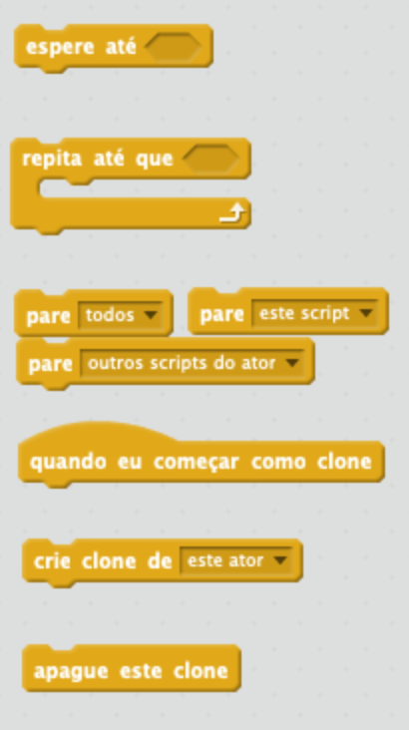
Controle
1) Espere até: Este bloco faz com que o programa aguarde até que uma determinada condição seja atendida antes de continuar a executar o próximo comando. É usado para criar espera dinâmica com base em eventos específicos.
2) Repita até que: Este bloco faz com que um conjunto de comandos seja repetido até que uma condição especificada seja atendida. Ele executa os comandos repetidamente enquanto a condição não for verdadeira.

Slide 8
Controle
3) Pare todos: Este bloco interrompe imediatamente a execução de todos os scripts em todos os sprites no projeto. É útil para encerrar rapidamente todos os comportamentos em um projeto. Pare este script: Este bloco interrompe imediatamente a execução do script atual no sprite em que ele está sendo executado. Pare outros scripts do ator: Este bloco interrompe imediatamente a execução de todos os scripts no mesmo sprite, exceto o script atual em execução.

Slide 9
Controle
4) Quando eu começar como clone: Este bloco é acionado quando um novo clone de um sprite é criado. Ele permite que você especifique as ações que devem ser executadas quando um clone é criado.
5) Criar clone de: Este bloco cria uma cópia do sprite atual (incluindo todos os seus scripts e características) e a coloca no palco.
6) Apague este clone: Este bloco remove o clone atual do palco, fazendo com que ele desapareça da cena.

Slide 10



Obrigado!
Dúvidas?
joaopauloaramuni@gmail.com
GitHub
LinkedIn
Lattes

